Slide 1


ZaraTraining
ZARA · INDITEX · MAĞAZA ZEKÂSI KATMANI
Uzman gidince, mağaza unutur.
Mağazanın örtük bilgisini hatırlayan ve her vardiyada gerçek sonuçları en iyiye taşımayı öğrenen bir zekâ katmanı — Zara Brain + Live Performance Twin.
ZaraTraining · ZARA Bornova 3643 · MAĞAZA ZEKÂSI
01 / 12

Slide 2
KÖR NOKTA · İKİ YAPISAL BOŞLUK
İki şey sistemin dışında kalıyor.
01 · ÖRTÜK BİLGİ
02 · STATİK OPTİMİZASYON
Uzman gidince bilgi de gider.
Kâğıt üstünde optimal, sahada kör.
Selin'in “Cuma akşamı kabin nasıl yönetilir” sezgisi hiçbir yerde yazılı değil. Devir, izin, yeni işe alımla bu hafıza sessizce silinir.
Mevcut vardiya çözücü kuralları sağlar ama gerçek sonucu (Buenas Dias KPI'ları) görmez. Mağazanın asıl performansına göre öğrenmez.
ZaraTraining · ZARA Bornova 3643 · MAĞAZA ZEKÂSI
02 / 12

Slide 3
ÇÖZÜM · TEK ÜRÜN, İKİ MOTOR
Bir hafıza, bir de optimize edici.
I
II
KURUMSAL HAFIZA
ÖĞRENEN OPTİMİZE EDİCİ
Zara Brain
Live Performance Twin
Örtük bilgiyi bir bilgi grafiğinde toplar; Graph RAG ile “kim, nerede, neden iyi” sorularına gerekçeli yanıt verir.
Mevcut CP-SAT çözücüyü, her mağazanın gerçek KPI'larını en iyiye taşıyacak şekilde öğrenen bir hedefle evrimleştirir.
İki motor, insanın onayında kapanan tek bir döngüde buluşur: Planla · Uygula · Ölç · Geliş.
ZaraTraining · ZARA Bornova 3643 · MAĞAZA ZEKÂSI
03 / 12

Slide 4
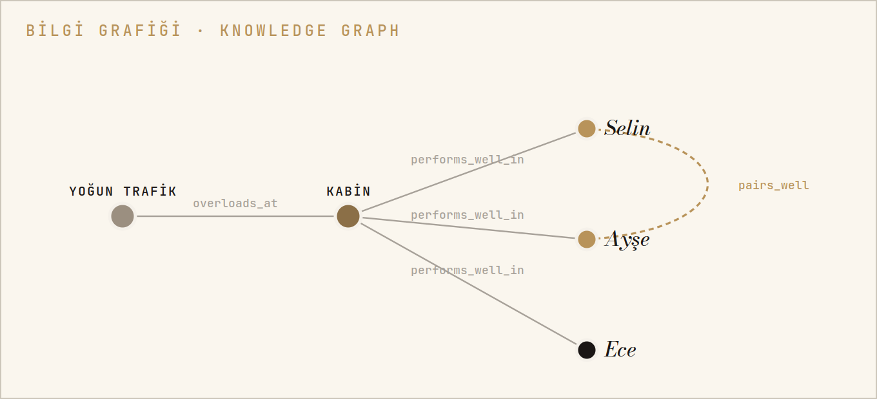
NEDEN KURALLAR YETMEZ
Kurallar bunu yapamaz.
Graph RAG · gerekçeli hafıza
Örtük bilgi ilişkiseldir: kişi–bölge–bağlam. Bilgi grafiği üstünde getirim, “neden” sorusuna kanıtla yanıt verir; düz arama veremez.
Karar-odaklı öğrenme
Derin RL değil. Çözücünün hedef ağırlıklarını, gerçekleşen sonuçlardan offline/bandit yaklaşımıyla öğreniriz — güvenli ve denetlenebilir.
ZaraTraining · ZARA Bornova 3643 · MAĞAZA ZEKÂSI
04 / 12

Slide 5
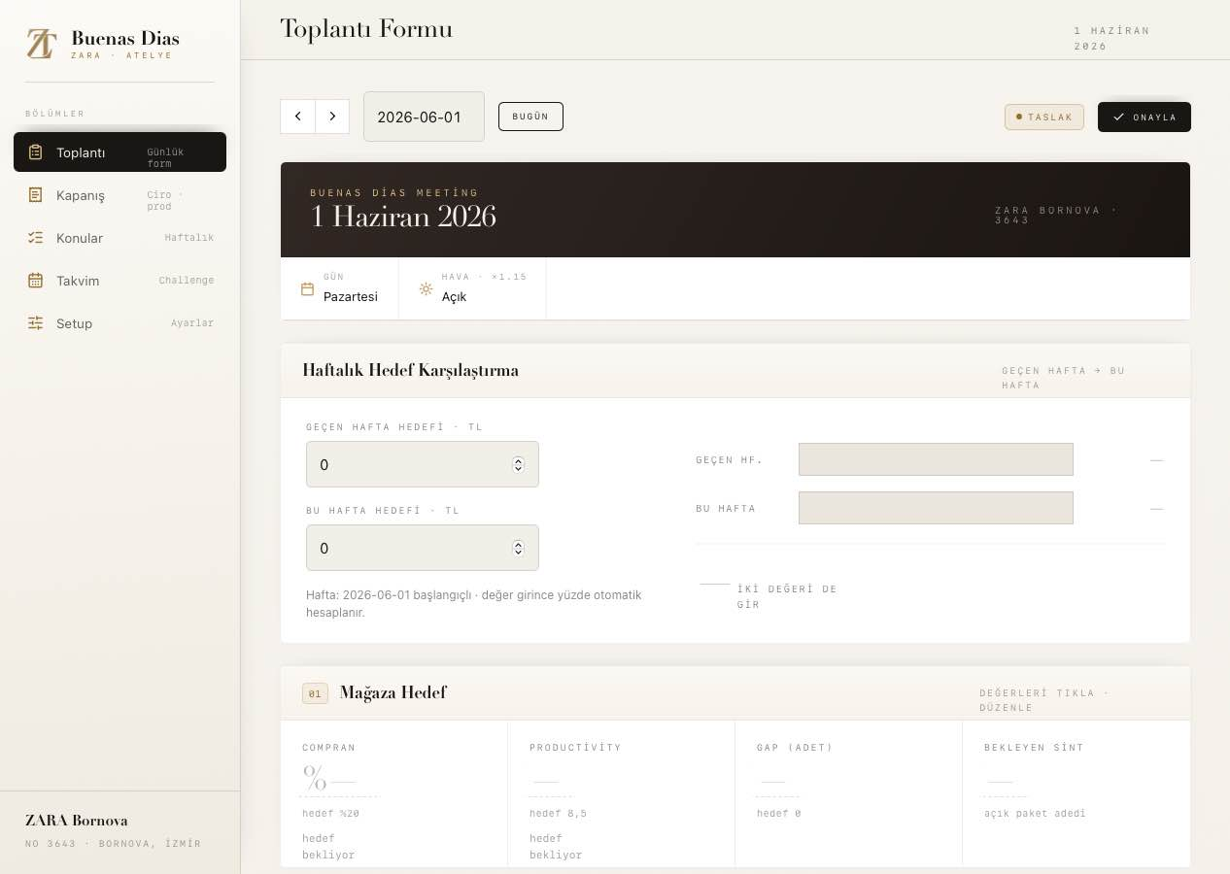
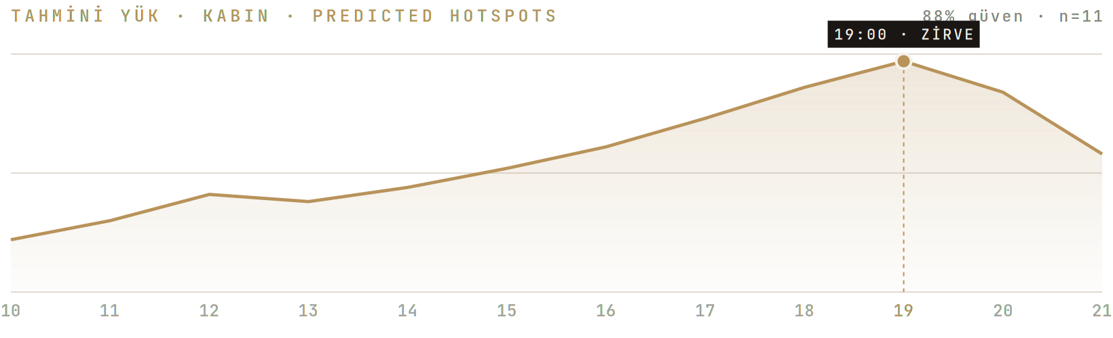
ÜRÜN · SABAH BRİFİNGİ
Her sabah, hazır bir mağaza.
Buenas Dias brifingi; günün tahmini yükünü, riskleri ve önerilen vardiyayı tek ekranda toplar. Yönetici 42 dakika planlama yerine karar verir.
−42 dk
vardiya planlamada günlük tasarruf
ZaraTraining · ZARA Bornova 3643 · MAĞAZA ZEKÂSI
05 / 12

Slide 6
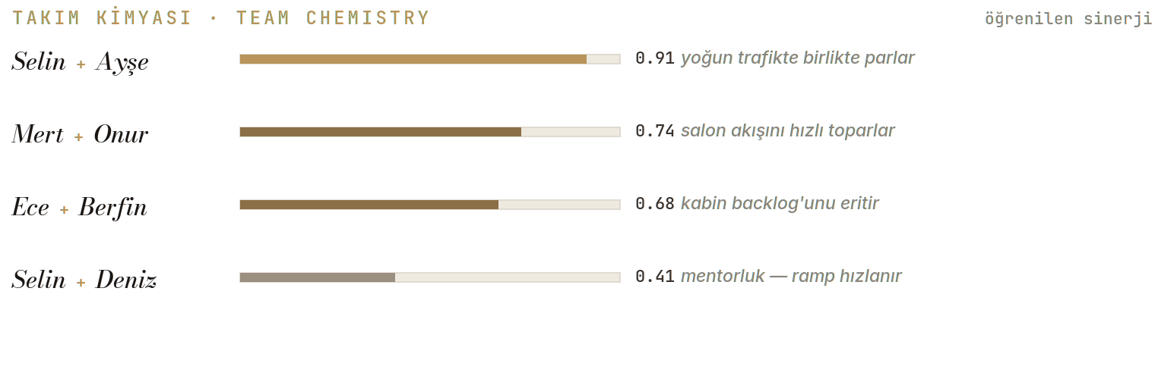
ÜRÜN · BEYNE SOR
Sor, gerekçesiyle yanıtlasın.
SORU · DOĞAL DİL
“Yoğun trafikte kabinde kim en iyi çalışır?”
EN İYİ 3 · ÖĞRENİLEN SKOR
Selin
0.94
Ayşe
0.89
Yanıt yalnız bireyi değil eşleşmeyi de bilir: Selin+Ayşe gibi öğrenilen sinerjiler, kimin kiminle parladığını gösterir.
Ece
0.81
%91 GÜVEN · n=11 VARDİYA · KANIT: 3 DÜĞÜM
ZaraTraining · ZARA Bornova 3643 · MAĞAZA ZEKÂSI
06 / 12

Slide 7
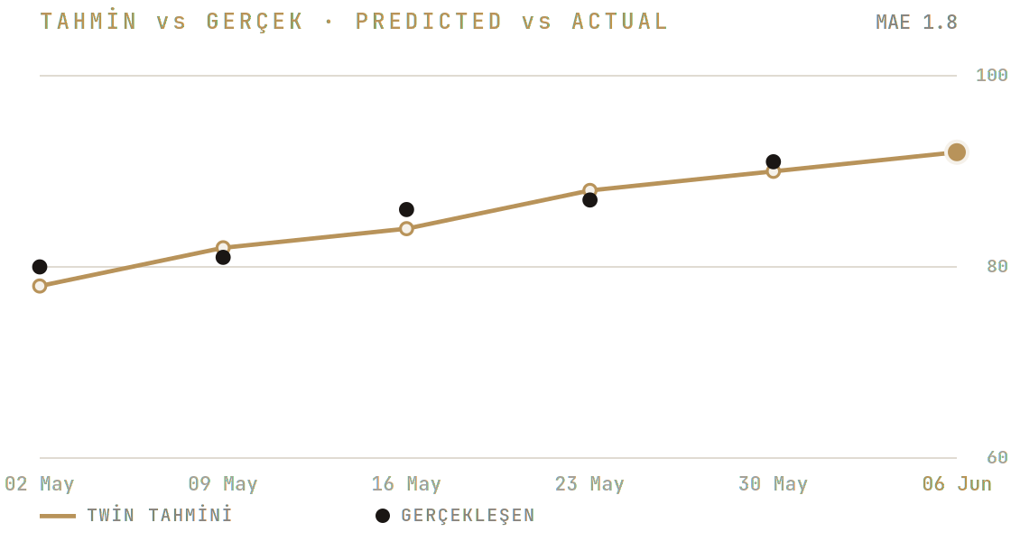
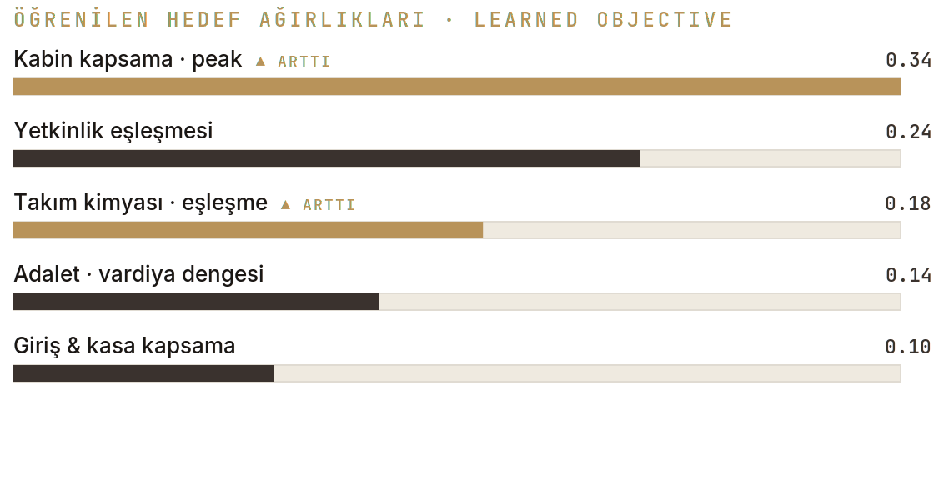
ÜRÜN · PERFORMANS İKİZİ
Kâğıttaki optimumdan mağazadaki en iyiye.
73% → 92%
Aynı kısıtlar, aynı ekip — fark, hedefin artık gerçekleşen sonuçtan öğrenilmesinde.
Twin'in tahminleri haftalar boyu gerçekleşenle örtüşüyor (MAE 1.8) — güven, kanıtla kurulur.
ZaraTraining · ZARA Bornova 3643 · MAĞAZA ZEKÂSI
07 / 12

Slide 8
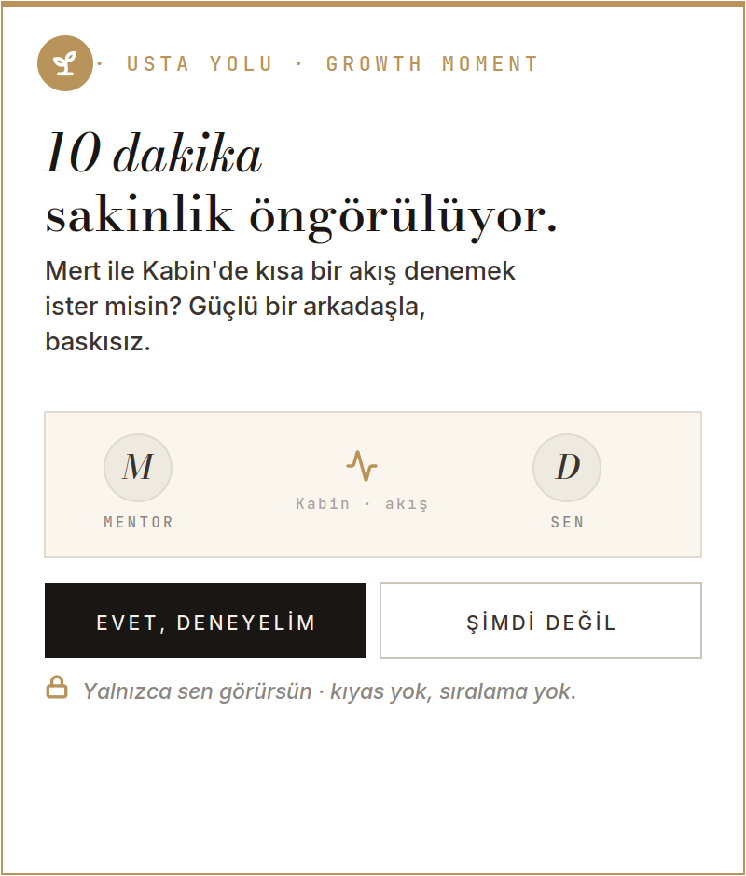
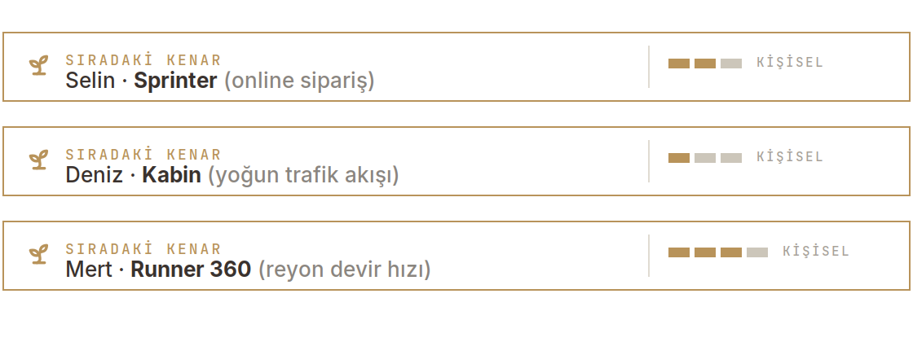
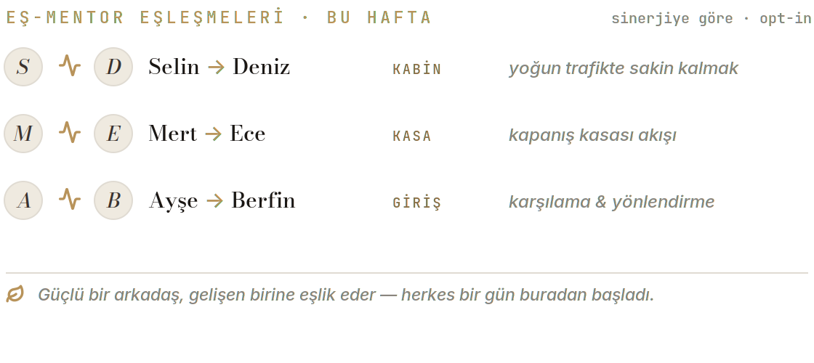
USTA YOLU · BÜYÜME KATMANI
Optimize etmek değil, insanı büyütmek.
Usta Yolu; isteğe bağlı, özel ve kıyassız bir büyüme katmanı. Twin sakin bir an öngördüğünde küçük, baskısız bir gelişim fırsatı önerir — ölçüm değil, gözetim değil.
ZaraTraining · ZARA Bornova 3643 · MAĞAZA ZEKÂSI
08 / 12

Slide 9
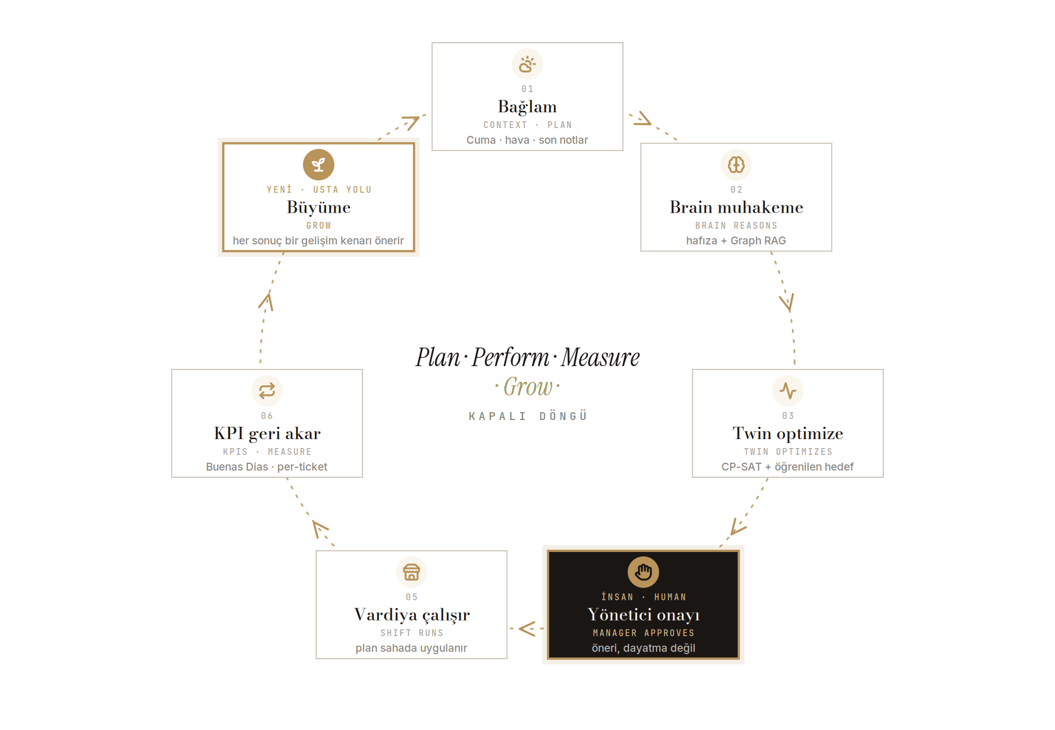
KAPALI DÖNGÜ · YEDİ DÜĞÜM
Planla, uygula, ölç — ve geliş.
Döngünün merkezinde insan var: her plan bir öneri, dayatma değil. Yeni GROW düğümü her sonucu bir gelişim fırsatına çevirir.
ZaraTraining · ZARA Bornova 3643 · MAĞAZA ZEKÂSI
09 / 12

Slide 10
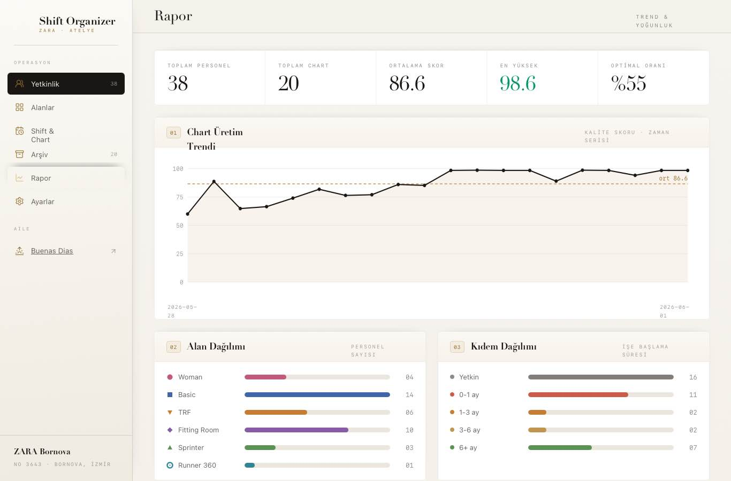
ZATEN ÇALIŞIYOR
Sıfırdan değil — mevcudun üstünde.
01
Mevcut CP-SAT çözücü
Kısıtlar (yasal, kapsama, beceri) sert kalır; biz yalnız hedefi öğreniriz.
02
Buenas Dias = ödül hattı
Günlük KPI'lar doğrudan öğrenme sinyaline dönüşür — yeni veri toplamaya gerek yok.
03
Per-ticket geri besleme
Her vardiya sonucu döngüye akar; sistem haftalar içinde mağazaya özelleşir.
ZaraTraining · ZARA Bornova 3643 · MAĞAZA ZEKÂSI
10 / 12

Slide 11
ETKİ & ÖLÇEK
Küçük kazanımlar, 570 mağazada büyür.
−42 dk
+14 pts
97 %
3 hf
Günlük planlama tasarrufu / mağaza
Buenas Dias hedef artışı
Zirve saat kabin kapsama
Devir erken-uyarı penceresi
Tek mağazada kanıtlanan döngü, 1 → 570+ mağazaya aynı altyapıyla ölçeklenir.
GÖSTERGELER · TEMSİLİDİR · PİLOT HEDEFLERİ
ZaraTraining · ZARA Bornova 3643 · MAĞAZA ZEKÂSI
11 / 12

Slide 12
YOL HARİTASI & DÜRÜSTLÜK
Ne olduğumuz kadar ne olmadığımız da net.
Derin RL değil
Karar-odaklı öğrenme + offline bandit. Davranışı denetlenebilir ve güvenli tutar.
Sert kısıtlar sert kalır
Yasal sınırlar ve kapsama asla öğrenilen hedefe feda edilmez.
Gözetim değil, destek
Usta Yolu opt-in ve özeldir; kıyas yok, sıralama yok, ceza yok.
Çalışan bir kod değil — öğrenen bir operasyon.
ZaraTraining · ZARA Bornova 3643 · MAĞAZA ZEKÂSI
12 / 12

